Slide 1
3.4.2 刚体的角动量守恒定律
1. 角动量守恒定律
由角动量定理
当
时,
角动量守恒定律: 刚体所受合外力矩为零, 则刚体的角动量保持不变.
对定轴转动刚体, 当 时,

Slide 2
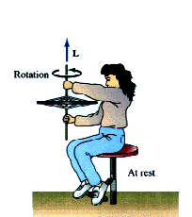
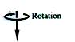
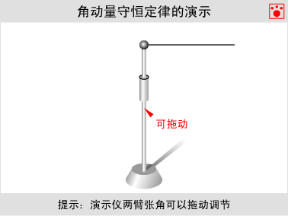
注: (1) 守恒条件为
或
不是
(2) 与动量守恒定律彼此独立
当 时,
恒矢量
当 时,
恒矢量
2. 角动量守恒定律适用状况
(1) 对于系统:
J_{i}、 均可以变化,
但 不变

Slide 3
(2) 对于变形体: 均可以变化, 但 不变
花 样 滑 冰
先使自己转动起来
收臂
张臂
收臂
大
小
J
小
J
I
大
小
ω
大
ω
ω

Slide 4
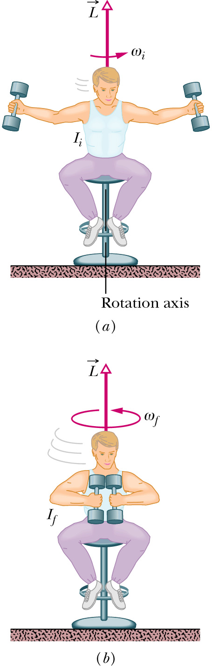
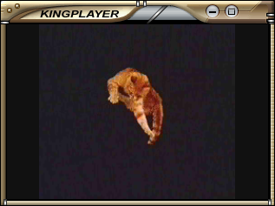
转动快慢自如:
猫尾巴的功能?
注意观察: 猫下落过程除了甩了尾巴,还有什么过程?
当它着地时,四脚伸直,通过下蹲,缓解了冲击.
Notes:
甩尾巴而获得四脚转向的过程，就是角动量守恒过程。

Slide 5
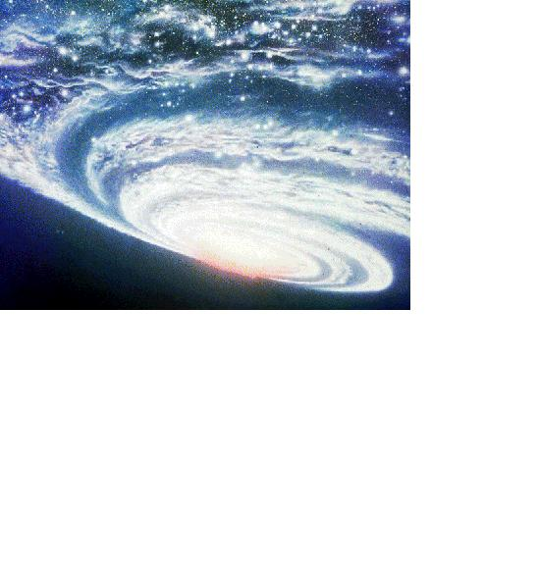
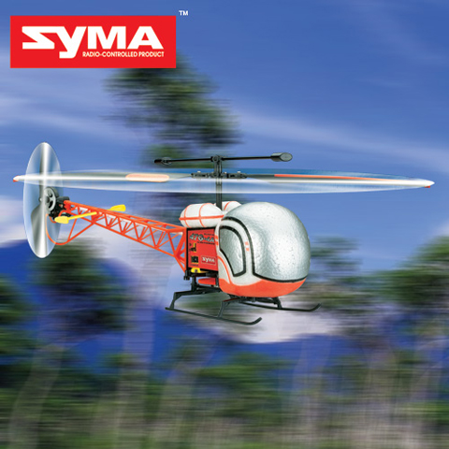
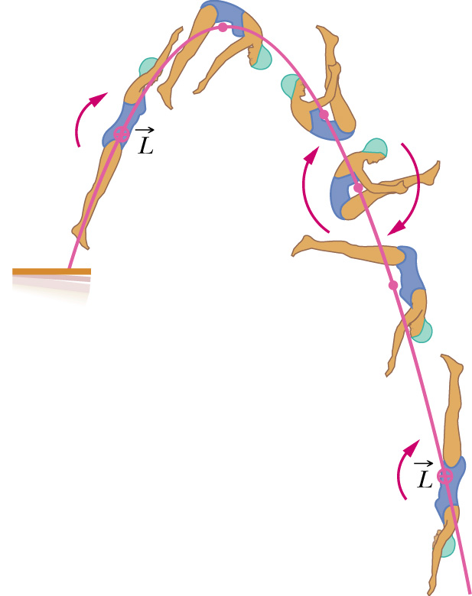
(3) 角动量定理适用于一切转动问题,大至天体,小至粒子、电子...
为什么银河系呈旋臂盘形结构?
为什么直升飞机的尾翼要安装螺旋桨?
体操运动员的“晚旋”

Slide 6
角动量守恒现象举例

Slide 7
下图所示一半径为R的圆盘,汽车沿盘边开动时
出现什么现象? 什么量守恒?
R
轴对转盘的摩擦力矩可忽略
例3-8 一半径为R、质量为 M 的转台,可绕通过其中心的竖直轴转动,质量为m 的人站在转台边缘,最初人和台都静止.若人沿转台边缘跑一周(不计阻力),相对于地面,人和台各转了多少角度?

Slide 8
解 选地面为参考系,设对转轴
R
人: J , ω ; 台: J′ , ω ′
系统对转轴角动量守恒
人沿转台边缘跑一周:
人相对地面转过的角度:
台相对地面转过的角度:

Slide 9
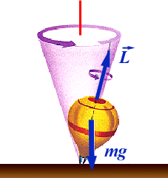
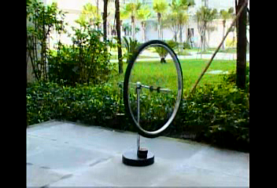
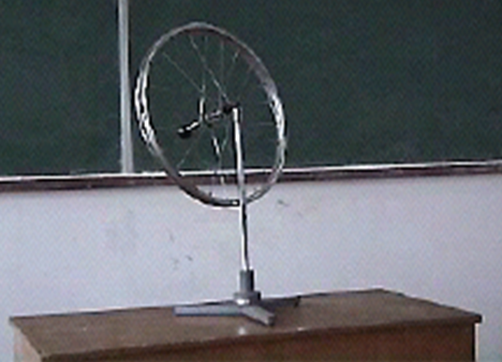
3.4.3 进动
请点击观看轮子的运动
进动(precession): 高速自转的物体其自身对称轴绕竖直轴做回旋运动. (L)

Slide 10
陀螺(top)运动分析:
设陀螺质量为m, 以角速度ω自转
重力对固定点O的力矩:
方向沿c点切向
c
绕自身轴转动的角动量:
θ
O
mg
角动量定理的微分式:
dϕ
进动角速度
θ
结论: 进动现象是自旋(spin)的物体在外力距作用下, 沿外力矩方向不断改变其自旋角动量方向的结果.

Slide 11
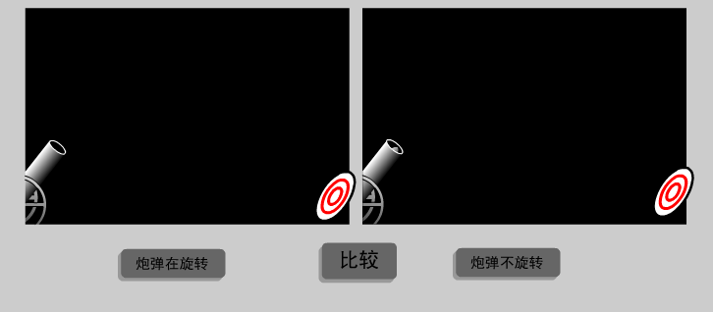
炮弹的进动分析
翻转
进动
外力
外力

Slide 12
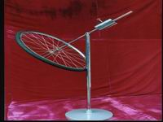
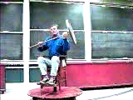
车轮的进动 (分析演示)
讨论 配重对进动的影响
➢ 改变ω 的方向,进动方向是否改变?
➢ 改变配重G,对进动有什么影响?
➢ 用外力矩加速(或阻碍)进动,会发生什么现象?

Slide 13
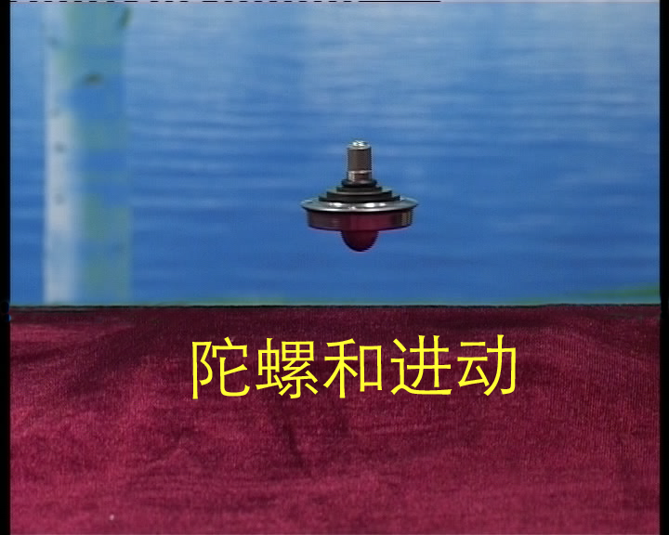

Slide 14
§3-5 刚体定轴转动的定理和机械能守恒定律
z
3.5.1 刚体转动动能和势能
质元动能:
1. 刚体的总动能
Δm_{i}
2. 刚体的重力势能
结论: 刚体的重力势能应等于质量集中于质心的重力势能

Slide 15
3.5.2 力矩的功
z
dθ
α
力矩的功:
力矩功率:
3.5.3 刚体定轴转动的动能定理
Notes:
合外力矩对刚体所作的功等于刚体转动动能的增量.

Slide 16
例：
如图，一质量为m，长度为l的均质细杆，可绕通过其一端O且与杆垂直的光滑水平轴转动。若将此杆在水平位置时由静止释放。
求
当杆转到与水平方向成角θ=π/6 时的角速度。
解
本题可以有几种不同的解法。
(1)应用刚体绕定轴转动定律求解 。
根据转动定律，有
变量代换

Slide 17
分离变量后两边积分，有
由此得
即当 时
(2) 应用刚体绕定轴转动的动能定理求解
只有重力矩在作功，根据动能定理，有
由此得

Slide 18
(3) 应用系统机械能守恒定律求解
摩擦力不计，只有重力作功，故系统机械能守恒。
取细杆的水平位置为重力势能零点
则有
由此解得
即当 时

Slide 19
3.5.4 刚体定轴转动中的机械能守恒定律
刚体的机械能
由刚体定轴转动的动能定理
刚体定轴转动的功能原理:

Slide 20
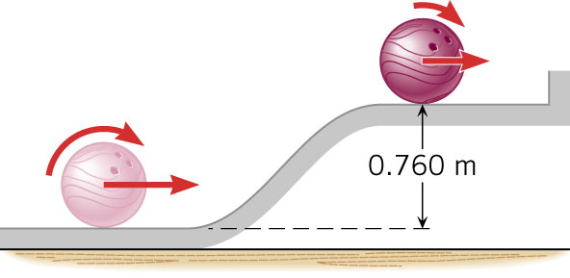
对于含刚体的力学系统
如果 A_{合外力}+A_{非保内}+A_{合外力矩}=0
系统机械能守恒定律

需要多大的速度才能滚上斜坡?

